Slide 1
Module 15 séance 1

Slide 2
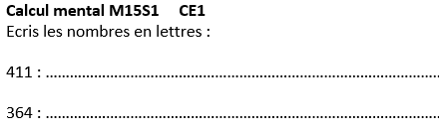
Activités ritualisées
Ecris les nombres en lettres

Slide 3


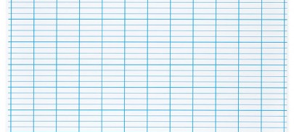
Activités ritualisées
Dessine sur ton cahier le nombres que dit la maitresse comme dans l’exemple
432

Slide 4

Calcul mental
Ecris les résultats manquants
18 + … = 25
50 + … = 110
405 + … = 427

Slide 5
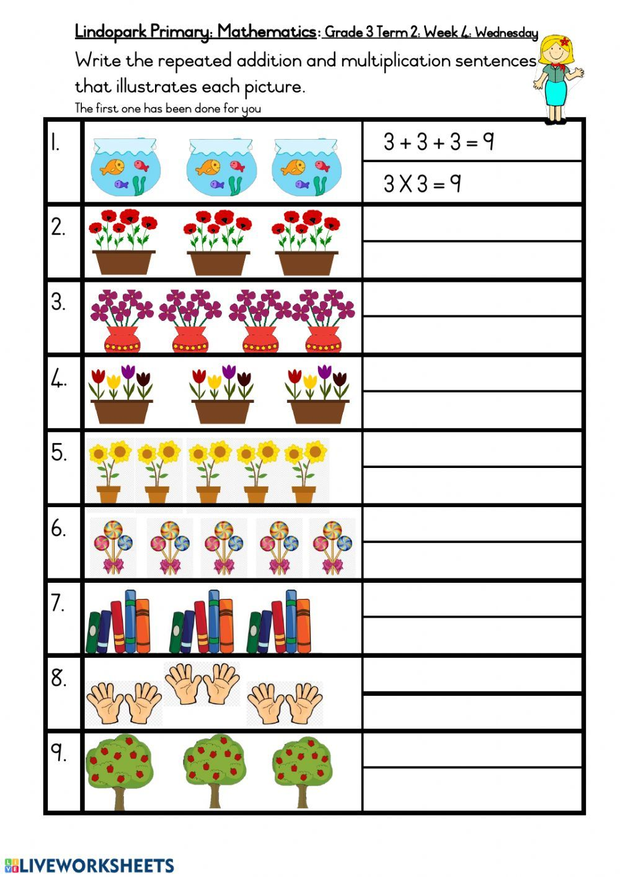
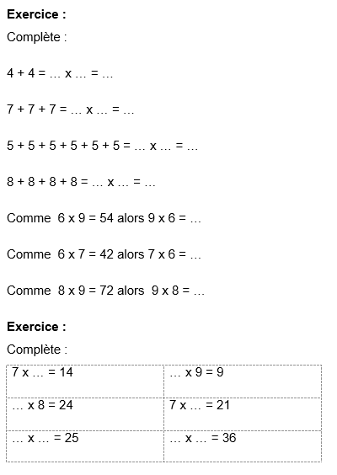
Apprentissage
P2 - 3

Slide 6
Module 15 séance 2

Slide 7
Activités ritualisées
Dessine sur ton cahier le nombres que dit la maitresse comme dans l’exemple
432

Slide 8
Calcul mental
Ecris les résultats manquants
29 + … = 42
70 + … = 200
278 - … = 273
272 | 273 | 274 | 275 | 276 | 277 | 278 | 279

Slide 9
Apprentissage
Calcule le résultat de ces additions
22 + 13 + 7 + 8
5 + 15 + 8 + 32

Slide 10
Apprentissage
JEU DEPASSE PAS 100

Slide 11
Module 15 séance 3

Slide 12
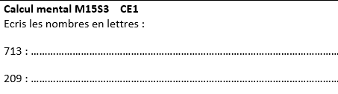
Activités ritualisées
Ecris les nombres en lettres

Slide 13
Calcul mental
19 + 18 =
15 + 15 =
25 + 16 =
18 + 14 =
29 + 49 =
17 + 65 =
18 + 78 =
18 + 54 =

Slide 14
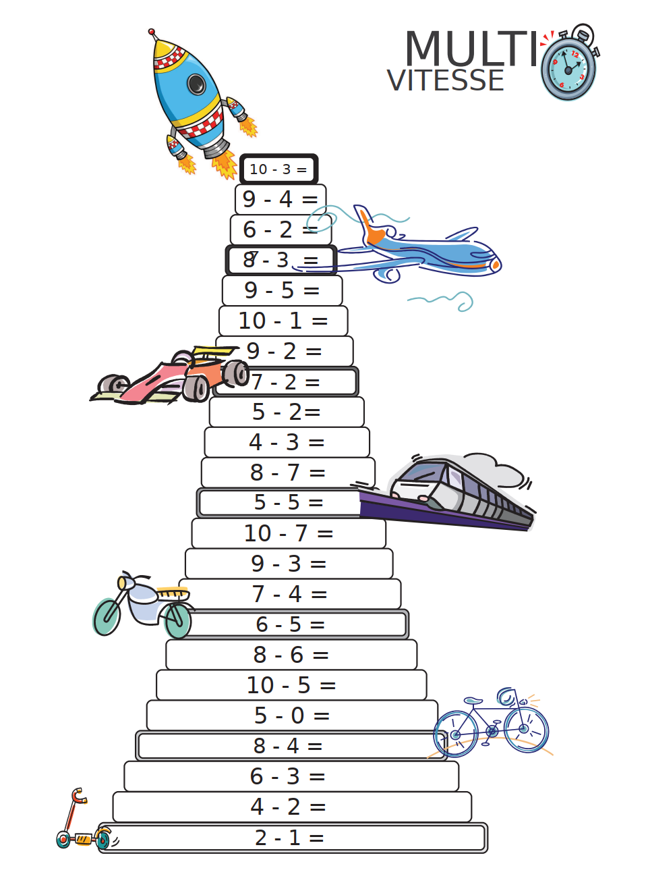
Calcul mental
P 4

Slide 15

Apprentissages
Cahier des nombres
Je cherche toutes les représentations possibles du
nombre .

Slide 16
Module 15 séance 4

Slide 17
Calcul mental
Ecris en lettres :
654 :
243 :
408 :
597:

Slide 18
Calcul mental
11 + 19 =
19 + 12 =
17 + 15 =
18 + 18 =
56 + 19 =
58 + 23 =
124 + 78 =
158 + 24 =

Slide 19
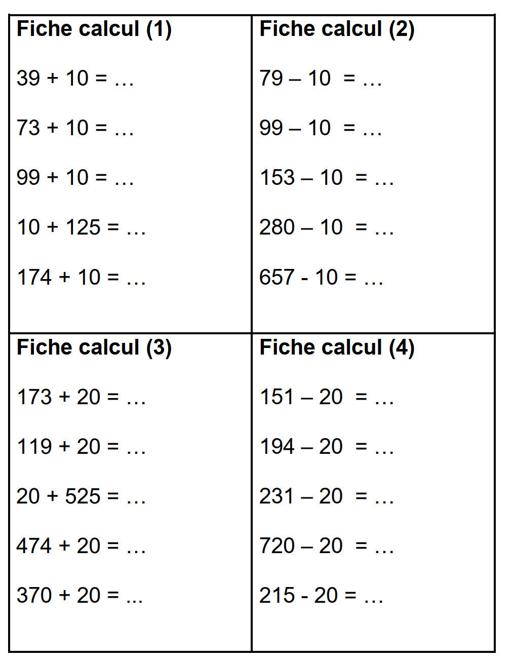
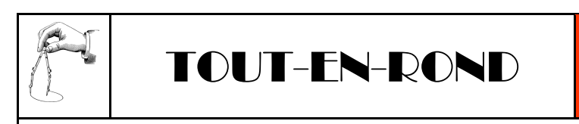
Apprentissage
P 5

Slide 20
Module 15 séance 6

Slide 21
Calcul mental
14 + 17 =
19 + 17 =
55 + 16 =
48 + 14 =
239 + 149 =
117 + 265 =
138 + 78 =
158 + 24 =

Slide 22
Activités ritualisées
Ecris sur ton ardoise
le résultat que tu penses être le bon
SANS FAIRE LE CALCUL
89 + 78
a) 266
b) 98
c) 167

Slide 23
Activités ritualisées
Ecris sur ton ardoise
le résultat que tu penses être le bon
SANS FAIRE LE CALCUL
89 + 78
a) 66
b) 28
c) 11

Slide 24
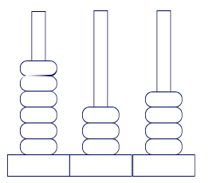
Apprentissage
Recherche maintenant
comment faire :
183 – 71 =
153 – 12 =
456 – 32 =

Slide 25
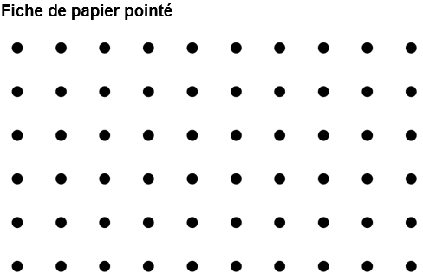
Calcul mental
P 6
Entoure en bleu 3 x 5 points
et en vert 4 x 6 points

Slide 26
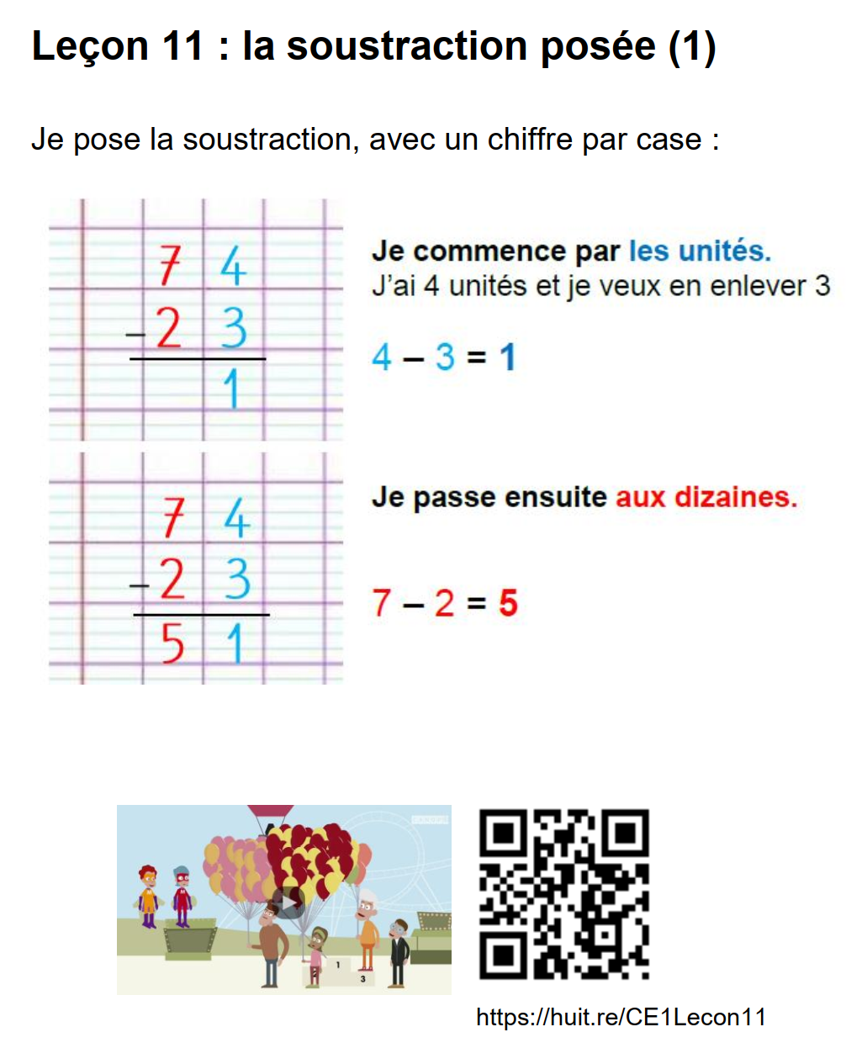
Apprentissage

Slide 27
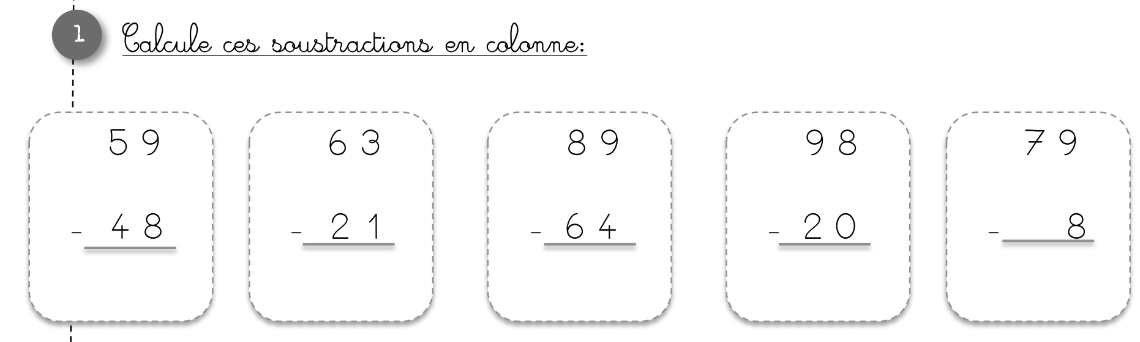
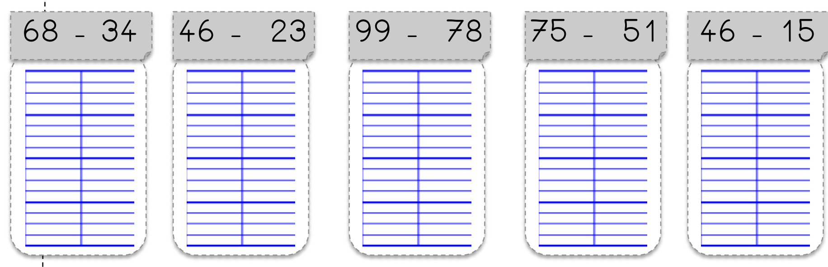
Apprentissage
P 7

